Slide 1
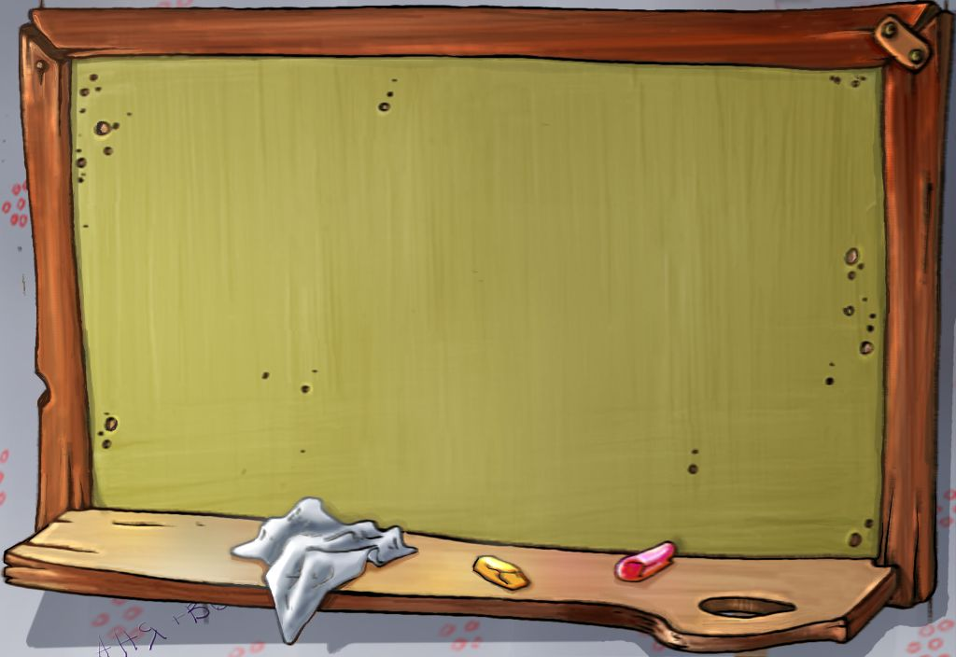
18 марта.
Классная работа.
Учи показом,
а не рассказом.
22.03.2015
1

Slide 2
Задача.
В городском парке Санкт-Петербурга выделили
место для детского отдыха. Одну часть территории
будет занимать спортивный стадион, другую –
тренажёрная площадка , третью – детский городок.
Какую площадь необходимо приготовить для данного
проекта, если ширина площадок 156м ,а длина 76 м,
100 м , 58м.
- Какие знания вам необходимы для
решения это задачи?

Slide 3
156 м
76м 100м 58 м
?

Slide 4
156 м
76м 100м 58 м
234 м
S= а * b
?
S=156 *234

Slide 5
Тема урока :
Умножение на трёхзначное
число.
Задачи урока :
Создать алгоритм умножения на
трёхзначное число.
Научиться умножать многозначные
числа на трёхзначные ,используя
данный алгоритм.

